Slide 1
Государственное бюджетное общеобразовательное учреждение Ростовской области «Таганрогский педагогический лицей-интернат» Индивидуальная проектная работа Тема: «История германского национального флага и гимна»
Автор работы: Ступак Дарья Александровна
Обучающаяся 9 «В» класса
Научный руководитель: Ромащенко Елена Владимировна, учитель истории, обществознания.

Slide 2
АКУАЛЬНОСТЬ ПРОЕКТА:
В начале XIX века в центре Европы было 39 независимых немецких государств: кроме Австро-Венгерской империи, сюда входили пять королевств, владения одного курфюрста, 7 великих и 10 просто герцогств, а также 11 княжеств и 4 свободных города. У них не было общего главы или управляющего органа, и, конечно, не было единых вооруженных сил. Тем не мене уже в 70-е годы на карте Европы появилось самостоятельное и сильное, политически значимое государство – Германская империя. Раздробленная Германия сумела за несколько десятилетий превратиться в одну из ведущих держав мира.

Slide 3
Цель проекта:
Выяснить, в чем состояла значимость флага для процесса национального объединения Германии.
Задачи проекта
Определить, с чего начинался процесс национального объединения германских народов Европы;
Получить представление о двух путях объединения- прусском и австрийском
Установить основные этапы происхождении германского флага
Выяснить, как флаг связан с гимном и становлением этой страны

Slide 4
Объект исследования:
Германский флаг и гимн
Предмет исследования:
Влияние символики на процесс становления германской нации
Гипотеза:
Появление национальных флага и гимна
говорит о завершении процесса формирования нации

Slide 5
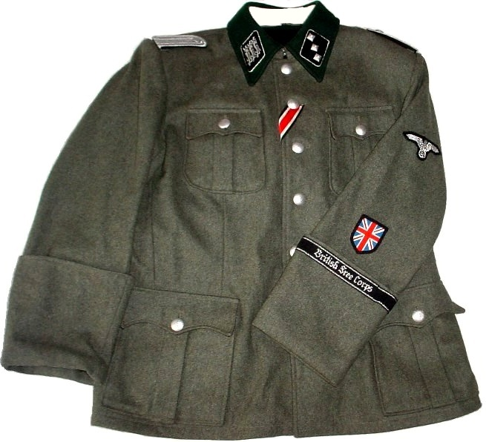
Униформа добровольческого корпуса майора барона Адольфа фон Лютцова
Появление трех основных цветов Германии

Slide 6
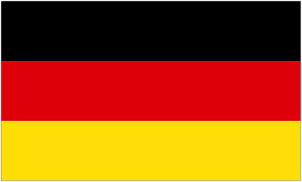
Впервые флаг этих цветов появился в 1832 году на празднике города Нойштадт-ан-дер-хаардт, причем он состоял из трех горизонтальных полос –желтой, черной и красной, что соответствовало правилам австрийской геральдике в части отображения цветов герба на флагах. Один из сохранившихся знаков был сшит Йоганом Филиппом и на средней красной полосе имеет надпись «Возрождение Германии». 9 марта 1848 года во Франкфурте-на-Майне был принят черно-красно-золотой флаг германского союза.

Slide 7
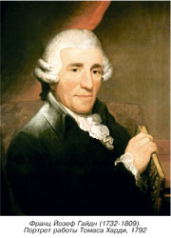
Композитор Йозеф Гайдн
.

Slide 8
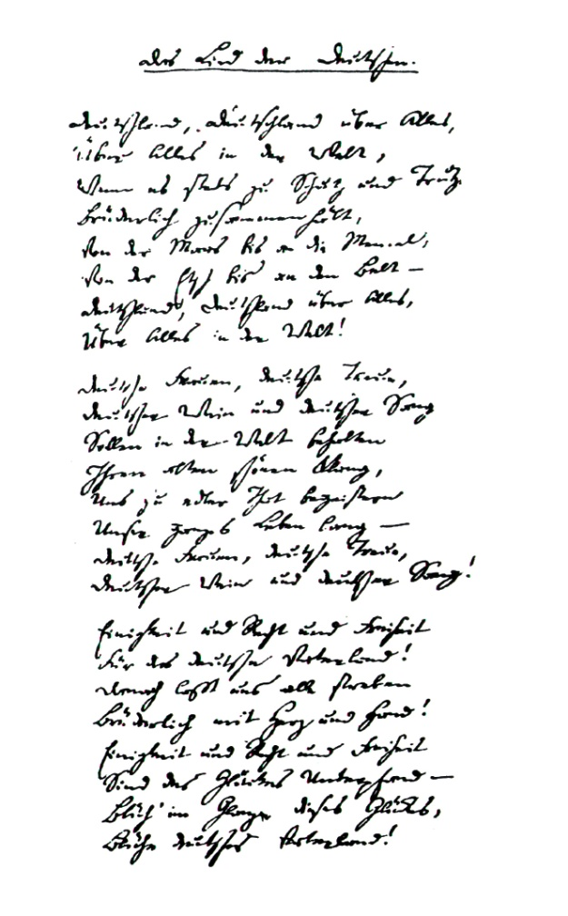
Находясь в очередном отпуске на Гельголанде в августе 1841 года, профессор литературы Август Генрих Гофман фон Фаллерслебен, сочинил стихи, названные им «Песня немцев». Через несколько дней патриот-профессор продал стихи гамбургскому издателю Кампе за 4 золотых луидора. Уже 4 сентября песня была опубликована в Гамбурге, а еще через месяц, 5 октября, впервые исполнена, опять-таки в нашем городе, во время торжественной встречи другого профессора-либерала — Велкера.

Slide 9
Заключение
При подготовке этой исследовательской работы я изучила большое количество литературы о формировании германской нации и ее национальных символах. Я узнала много интересного об этой стране и ее истории в XVIII-XIX веках, познакомилась с национальными символами Германии.
Также данная работа помогла мне сформировать мое личное мнение о процессе национального самоопределения немецкого народа.

